Slide 1
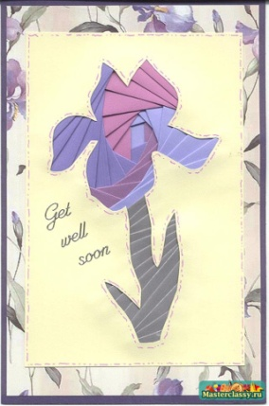
Мастер-класс «Айрис фолдинг»
Подготовила учитель
начальных классов Гимназии № 2
Сергеева Елена Александровна

Slide 2
Идея оформления в технике айрис фолдинг – iris folding пришла из Голландии (Нидерланды), а оттуда распространилась в другие страны. Местные мастера в те времена умели выкладывать картинки-аппликации таким образом, что готовое изделие было похоже на закручивающуюся спираль или диафрагму у фотоаппарата. Дословно название техники Iris Folding можно перевести с английского, как «радужное складывание». Сегодня эту технику используют для оформления открыток ручной работы, альбомов, книг, для составления коллажей, панно, картин.

Slide 3
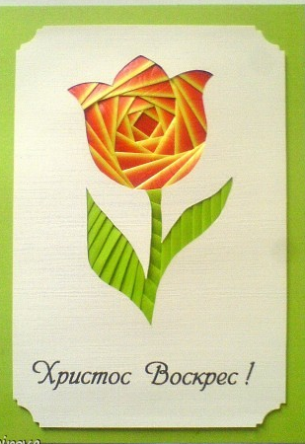
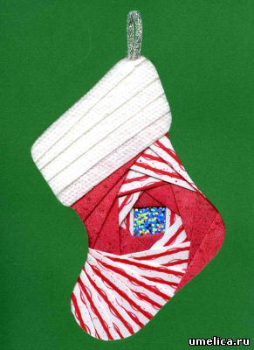
Работы в технике Айрис фолдинг

Slide 4
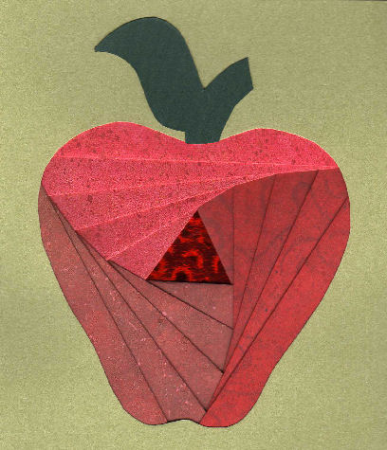
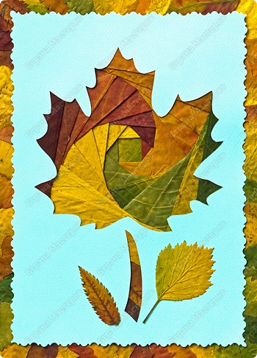
Работы в технике Айрис фолдинг

Slide 5
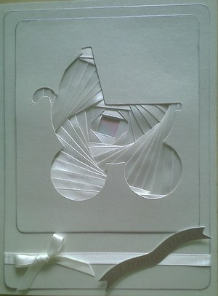
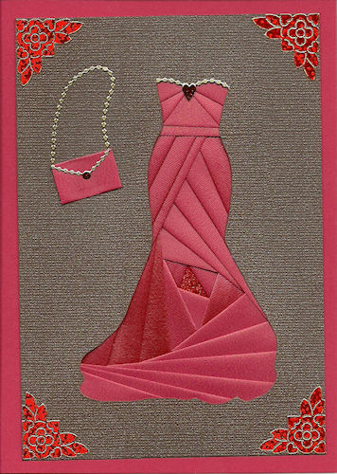
Работы в технике Айрис фолдинг

Slide 6
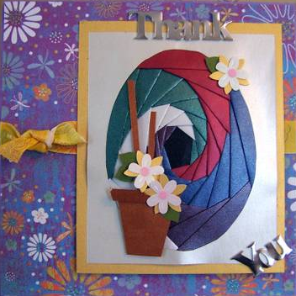
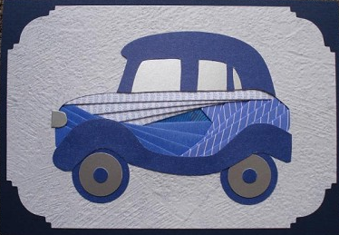
Работы в технике Айрис фолдинг

Slide 7
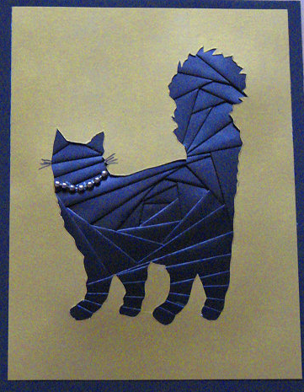
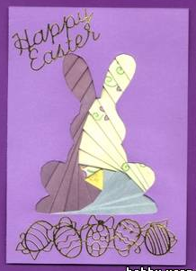
Работы в технике Айрис фолдинг

Slide 8
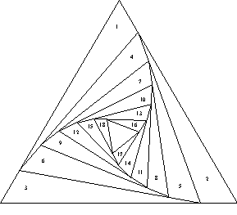
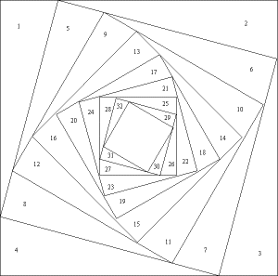
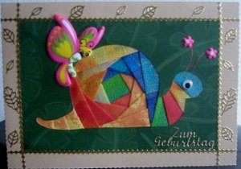
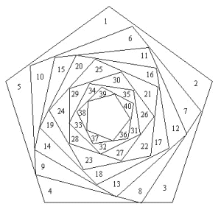
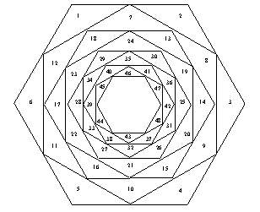
Основные способы укладывания полос в виде закручивающейся спирали
Треугольник Квадрат
Пятиугольник Шестиугольник

Slide 9
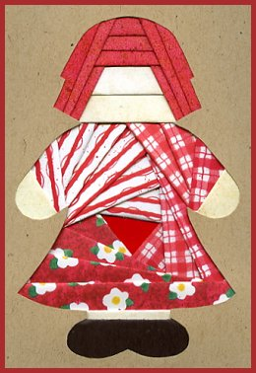
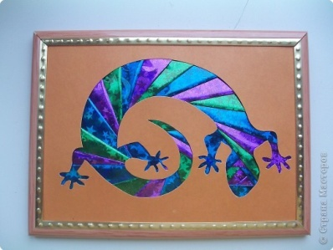
Дополнительные способы укладывания полос
Горизонтально Вертикально Диагонально

Slide 10
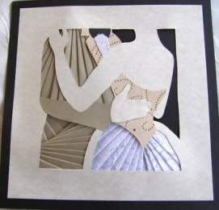
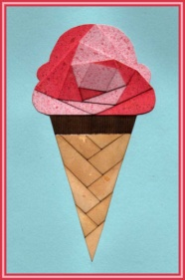
Дополнительные способы укладывания полос
Веер Ёлочка Зигзаг

Slide 11
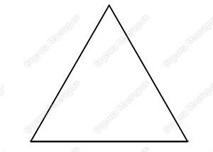
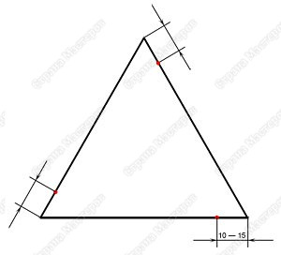
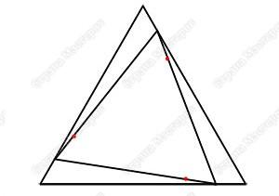
Принцип построения шаблона рассмотрим на примере треугольника
Постройте треугольник необходимых вам размеров
Двигаясь по часовой стрелке, отложите на каждой стороне от вершины по одинаковому отрезку. Этот отрезок называется шагом, обычно он одинаковый для всего построения шаблона. Чаще всего он бывает 10—15 мм.
Соедините точки, отмеченные на сторонах, прямыми линиями. У вас получился новый треугольник. На этом новом треугольнике снова отложите отрезки той же длины, двигаясь от вершин по часовой стрелке.

Slide 12
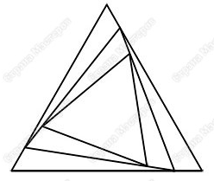
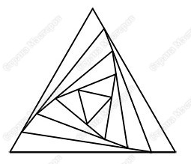
Соедините новые точки между собой. Получился новый треугольник. Продолжайте построения точно так же.
В итоге, в конце получится маленький треугольник, а построенные линии создадут интересный эффект закручивающихся спиралей.

Slide 13
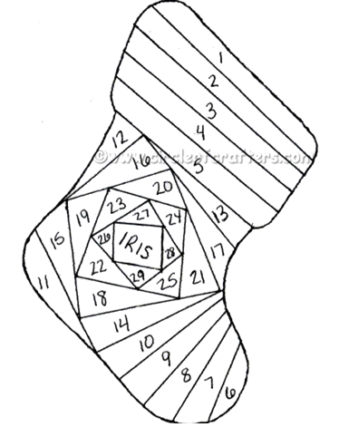
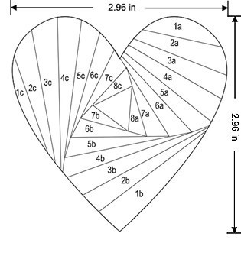
Шаблоны в технике Айрис фолдинг

Slide 14
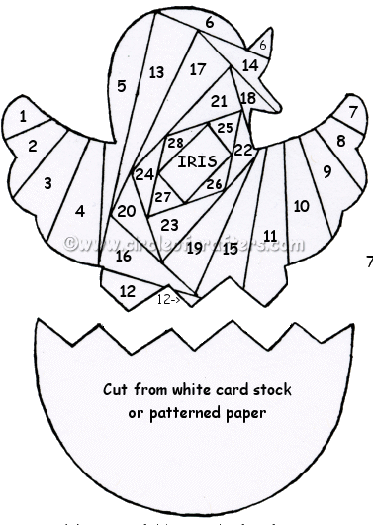
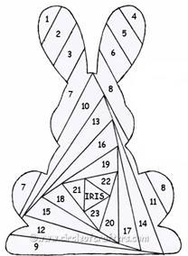
Шаблоны в технике Айрис фолдинг

Slide 15
Материалы
цветная бумага (для ксерокса)
бумага офисная белая
цветной картон
клей
скотч
простой карандаш
линейка
заготовки шаблонов
ножницы
материлы для украшения

Slide 16
Творческих успехов!

